Slide 1



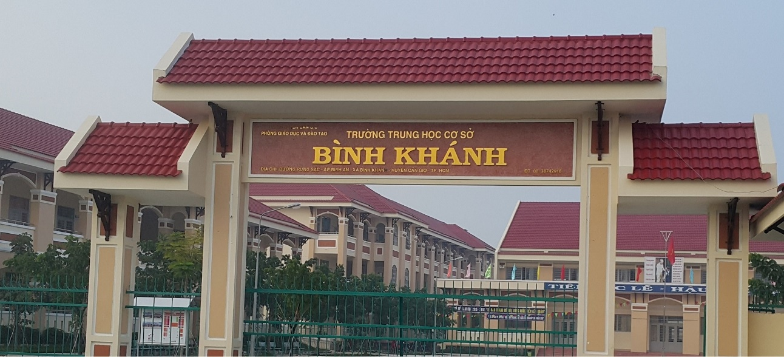
TRƯỜNG THCS BÌNH KHÁNH
MÔN HỌC ÂM NHẠC
Người thực hiện: Huỳnh Quốc Bảo

Slide 2
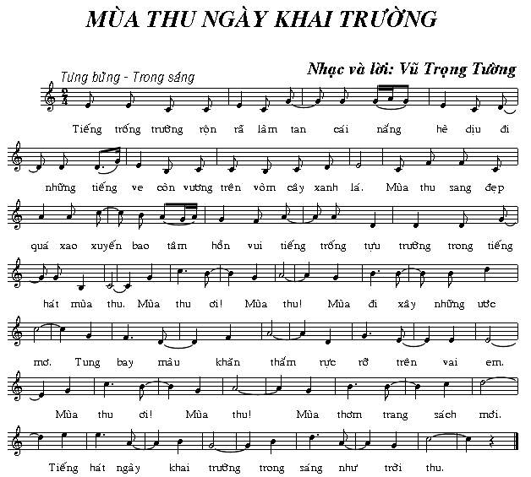
Tiết 2
Ôn tập bài hát: Mùa thu ngay khai Trường
Tập đọc nhạc : TĐN số 1.
I/Ôn tập bài hát: Mùa thu ngày khai Trường
Luyện thanh.
Mi ……..Ma…….

Slide 3
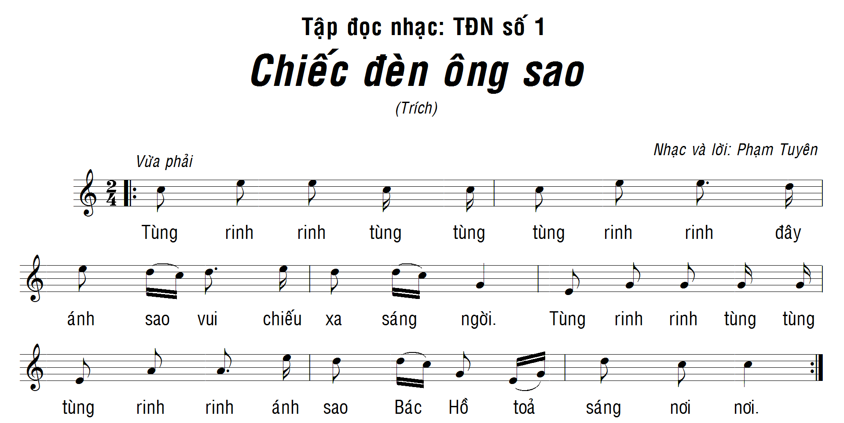
Tiết 2
Ôn tập bài hát: Mùa thu ngày khai Trường
Tập đọc nhạc : TĐN số 1.
I/Ôn tập bài hát : Mùa thu ngày
khai Trường
II/Tập đọc nhạc : TĐN số 1.
Nhận xét Tập đọc nhạc số 1.
-Nhịp 2/4.
-Tính chất vừa phải
-Mi-Son-La-Đô-Rế-Mí
-Nốt đen, móc đơn, móc kép, móc đơn chấm dôi, dấu lặng đen.
Về cao độ bài gồm những nốt gì?
Bài nhạc được viết ở nhịp bao nhiêu?
Tính chất của bài tập đọc nhạc như thế nào?
Về trường độ bài gồm những nốt gì?

Slide 4
Tiết 2
Ôn tập bài hát: Mùa thu ngày khai Trường
Tập đọc nhạc : TĐN số 1.
I/Ôn tập bài hát : Mùa thu ngày
khai Trường
II/Tập đọc nhạc : TĐN số 1.
Nhận xét Tập đọc nhạc số 4.
- Chia câu.
/
- Đọc gam đô trưởng.
- Tập đọc nhạc từng câu.
/
/
/

Slide 5
Tiết 2
Đọc cả bài

Slide 6
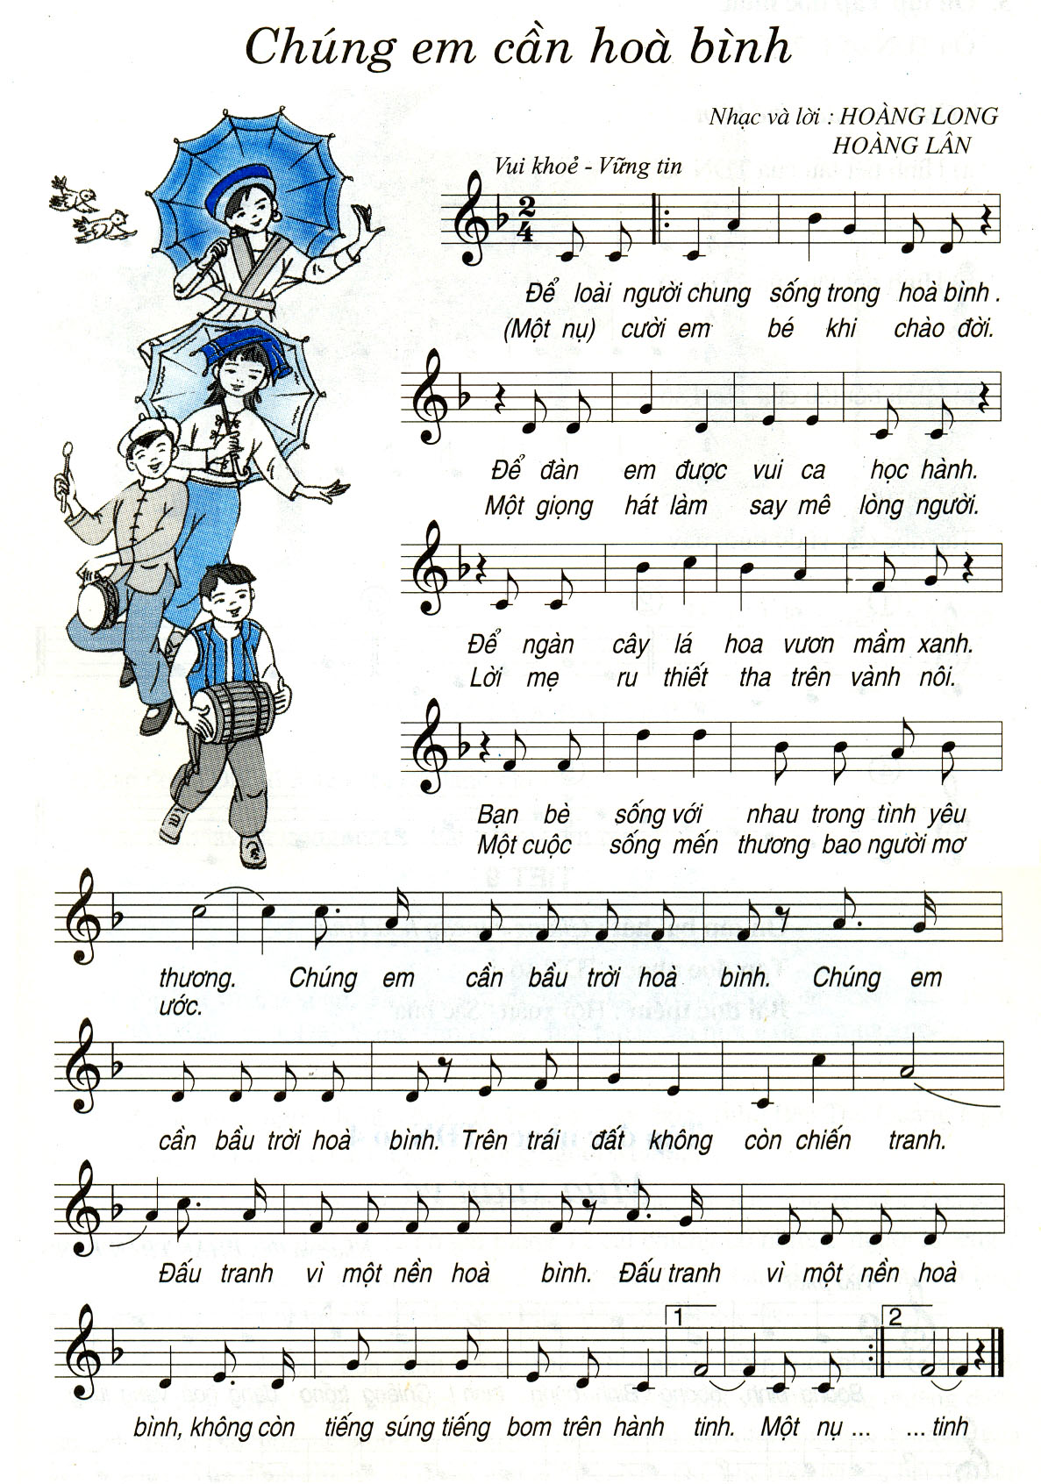
Tiết 2
Ôn tập bài hát: Mùa thu ngày khai Trường
Tập đọc nhạc : TĐN số 1.
I/Ôn tập bài hát : Mùa thu ngày
khai Trường
II/Tập đọc nhạc : TĐN số 1.
Dặn dò.
- Hát thuộc lời bài hát Mùa thu ngày khai Trường.
- Đọc chính xác giai điệu bài TĐN số 1.
- Xem trước tiết 3.

Slide 7

CHÚC CÁC EM HỌC TỐT!

